Slide 1




致力于为金融行业和高等教育机构提供解决方案
金仕达智慧校园解决方案概述
周新宇

Slide 2
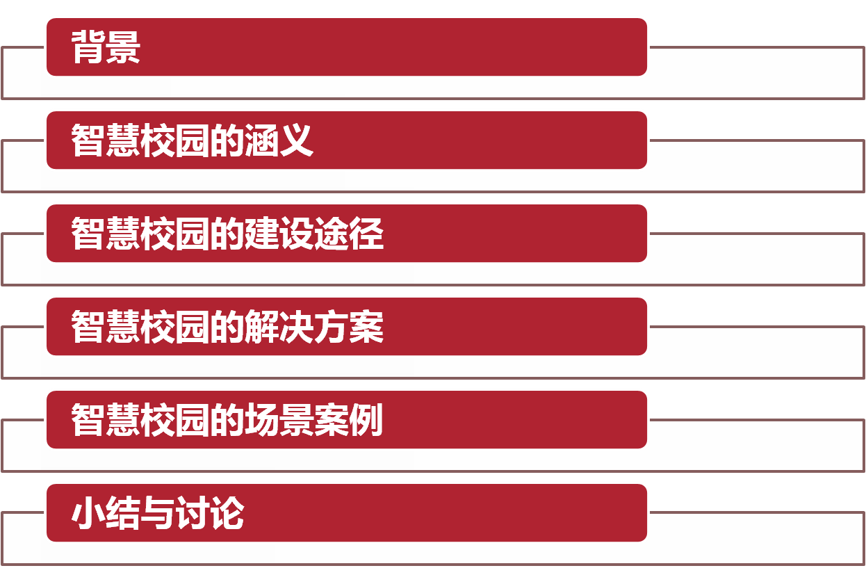

Slide 3
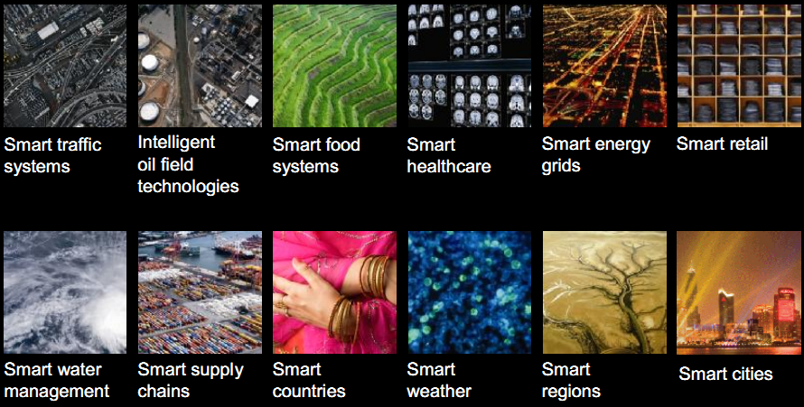
背景
2008年IBM提出了智慧地球(Smarter Planet)概念
  Smart Traffic Systems
  Smart Water management
  Smart Food Systems
  Smart Healthcare
  Smart Cities
  ……

Slide 4
国内有关智慧校园的重大事件
2010年，浙江大学在信息化“十二五”规划中，提出建设一个“令人激动”的“智慧校园”。这幅蓝图描绘的是：无处不在的网络学习、融合创新的网络科研、透明高效的校务治理、丰富多彩的校园文化、方便周到的校园生活。简而言之，“要做一个安全、稳定、环保、节能的校园。”
2010年，南京工业大学与江苏移动正式签订战略合作协议，由双方共同参与建设的“智慧工大”项目也同步启动，通过数字化、信息化手段，促进高校人才培养、科学研究和社会服务水平的提升。
西南大学在该校的十二五规划中也提到要建设安全，便捷、环保开放的智慧校园。
南京邮电大学智慧校园
2011年，江南大学提出构建真正的智慧校园
2012年2月，常熟理工学院制定了《智慧校园建设行动计划》

Slide 5
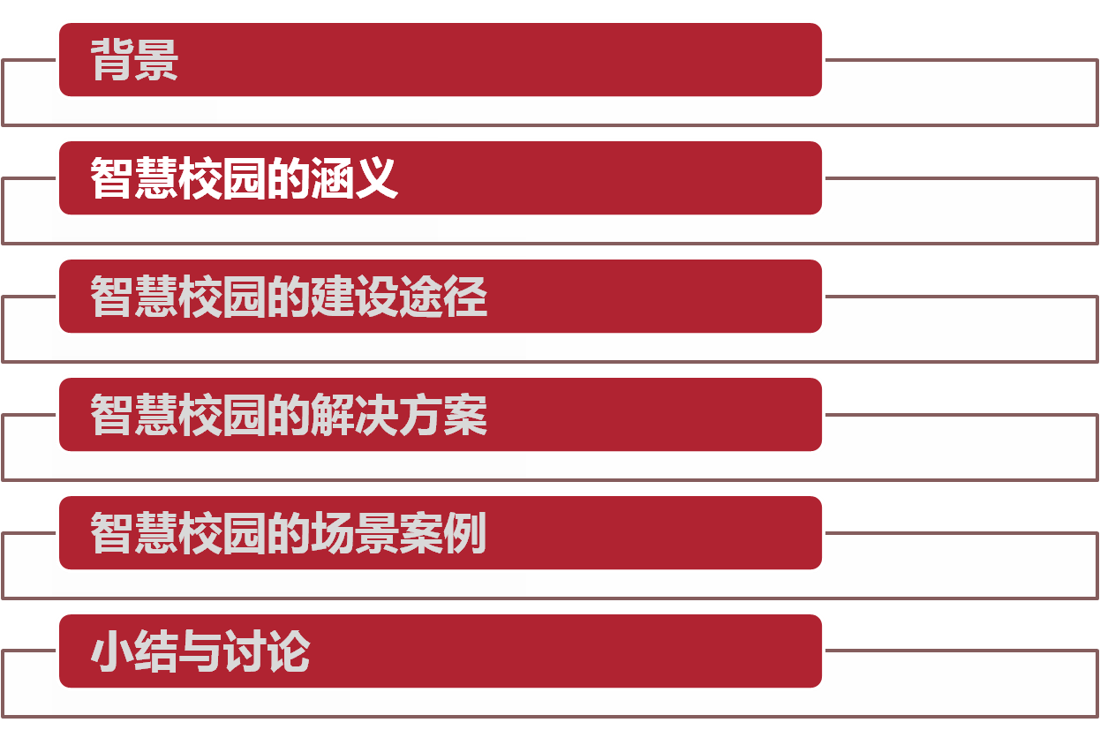

Slide 6



智慧校园是一个相对比较的概念

Slide 7




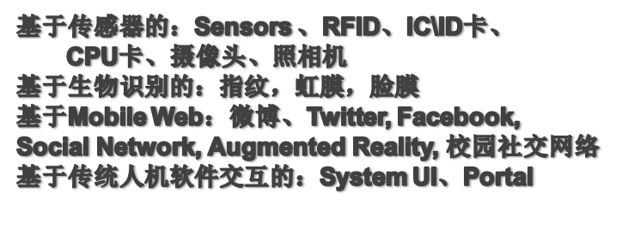
Smarter Campus的涵义本质-3I
智慧校园
Smarter Campus
I
Intelligence
更智能的应用
I
Interconnection
更融合的互连
I
Instrumentation
更广泛的感知

Slide 8

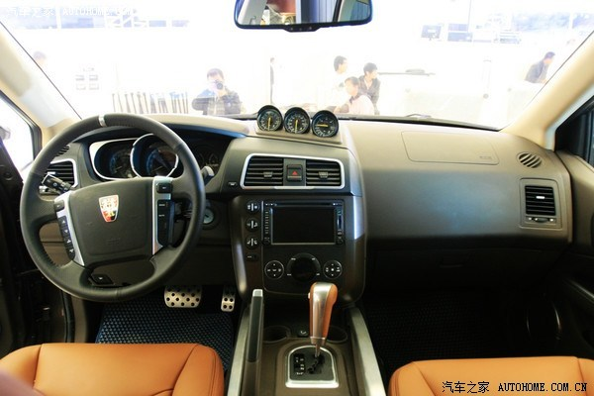
About Instrumentation
    Instrument ❸《Oxford Advanced Learner’s Dictionary》
  measuring device giving information about the operation of an engine, etc or in navigation
Instrumentation(Instruments)

Slide 9
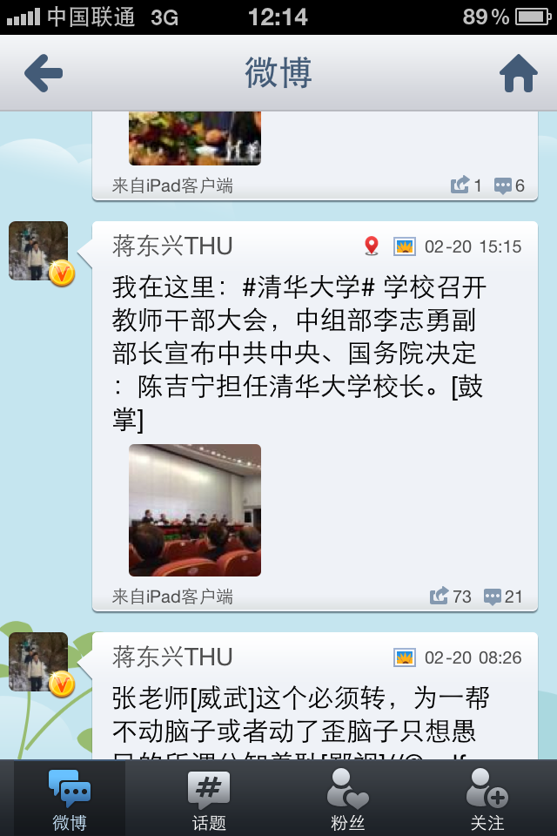
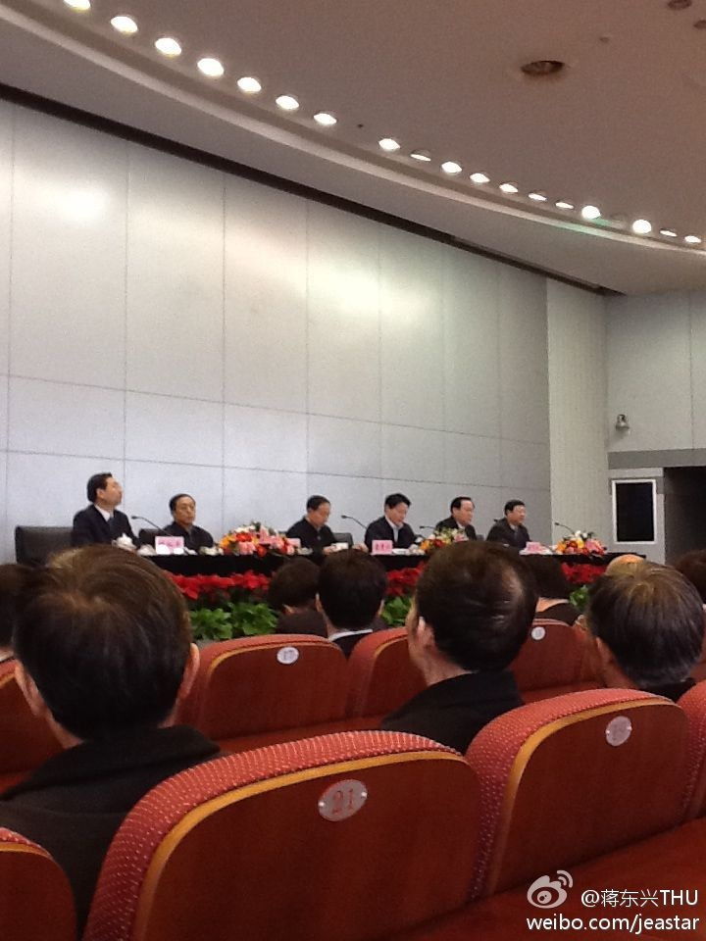
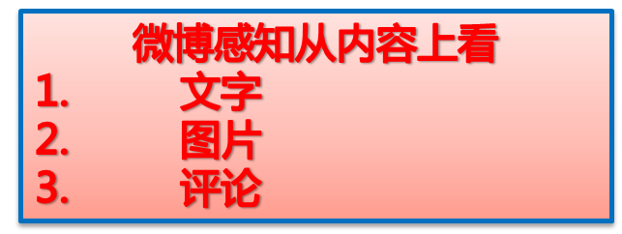
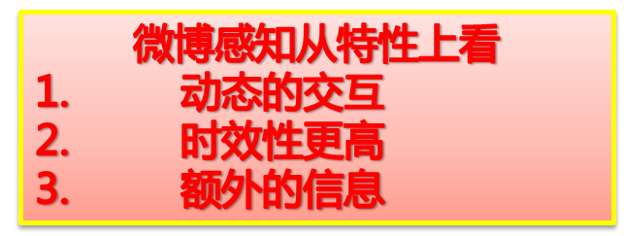
更广泛的智慧感知－微博举例
陈吉宁出任清华大学校长

Slide 10
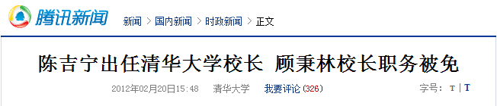
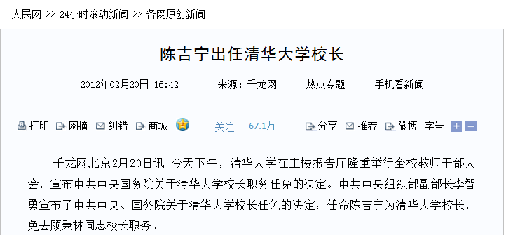
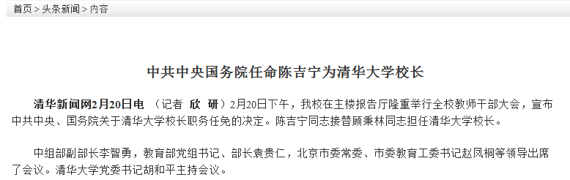
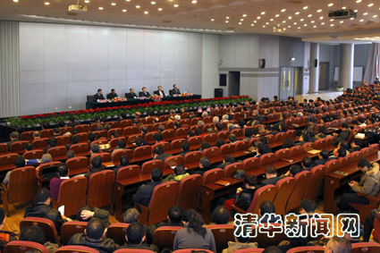
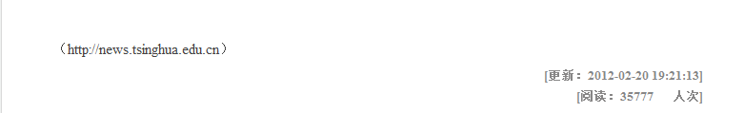
该事件各网络媒体的报道

Slide 11
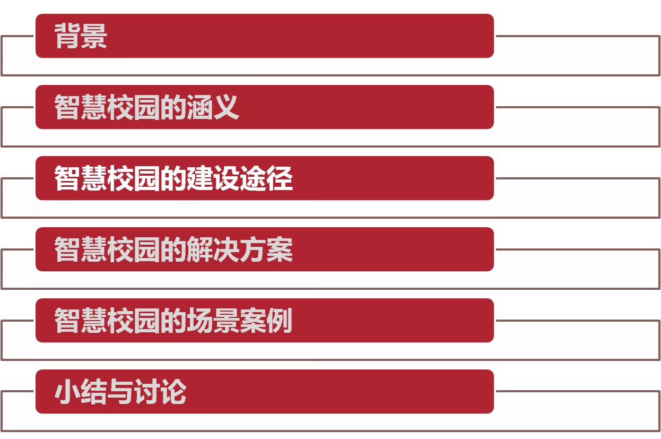

Slide 12
智慧校园建设的三个途径
从感知层面着手
从网络融合着手
从智慧应用着手

Slide 13
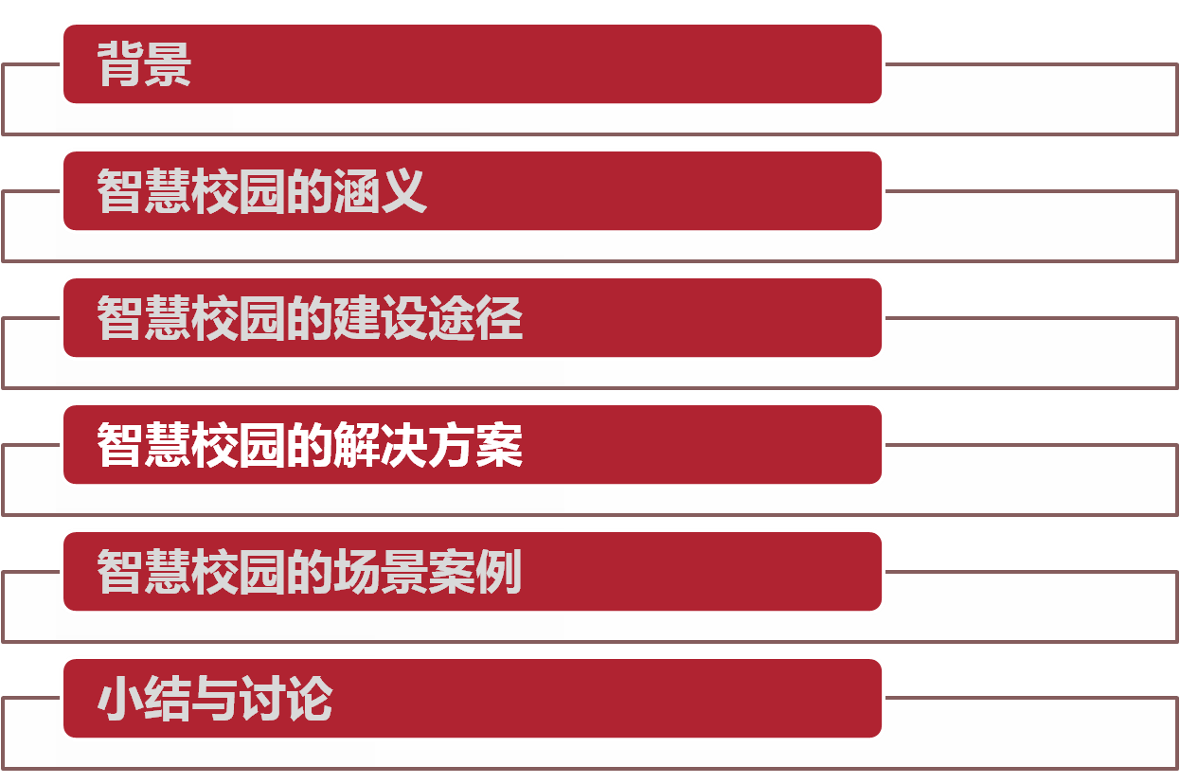

Slide 14
智慧校园的解决方案
智慧校园的业务基础－智慧感知
  智慧通
  移动互联网智能应用
  CallCenter
智慧校园的价值核心－智能应用
  智慧教学
  智慧科研
  智慧管理
  智慧服务
智慧校园的基础平台－智慧平台
  数据交换平台
  数据中心\共享库\数据仓库
  统一安全认证平台
  融合的网络
  云计算\云平台
  BI(Business Intelligence)
  Smart SOA
  Smart Middleware

Slide 15
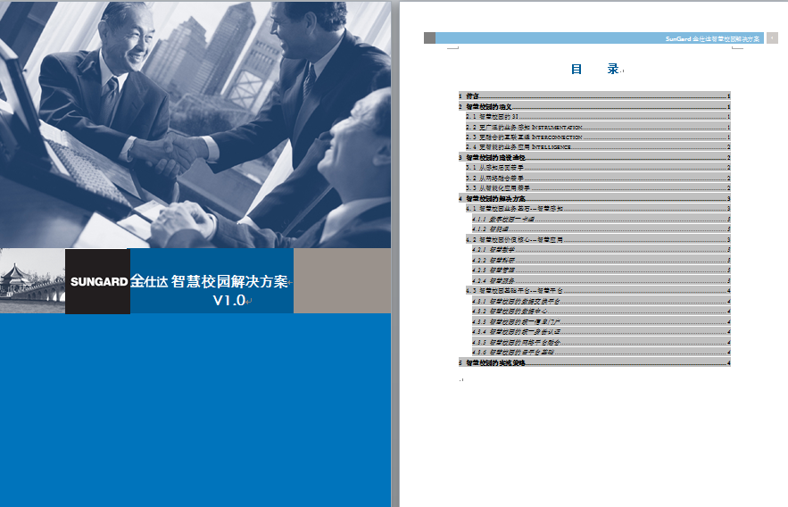
金仕达智慧校园解决方案V1.0

Slide 16
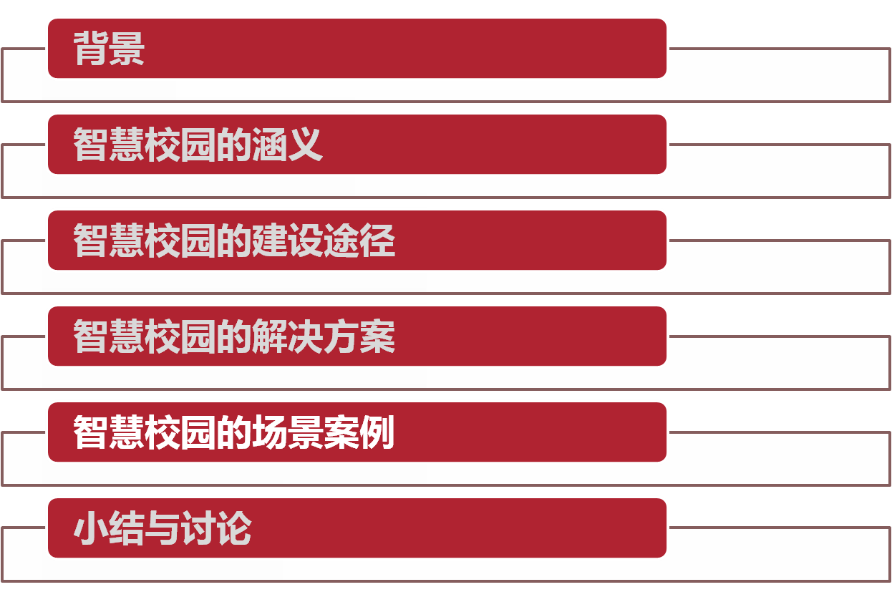

Slide 17
智慧感知特点
  Dynamic Interaction
    包括程序化和非程序化，非结构化和结构化相结合
传统人机交互的特点
  Static Interaction
    程序化的，具有结构化的特点

Slide 18
智慧校园对于人才培养和知识传播支持的案例畅想
高校最根本的任务
  人才培养
    如何培养？
    是否要分层？
    培养的效果？
    ……
  知识传播
    如何传播？
    如果传播的效果更好？
    ……
过去数字化校园建设过程中，我们重视管理的信息化，而对教学和科研的信息化支持不够。智慧校园在这个领域，大有可为！

Slide 19
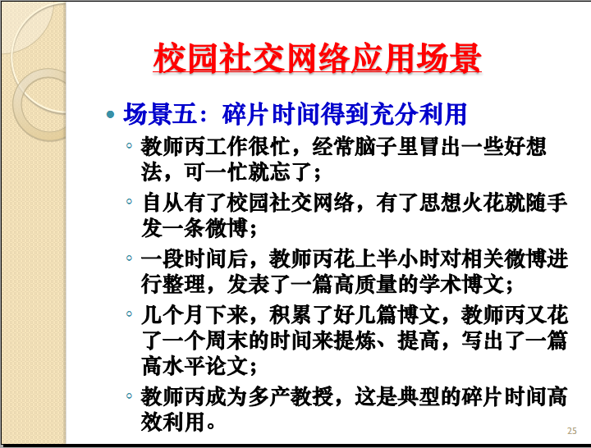
资料来源：《漫谈面向知识分享的校园社交网络》蒋东兴 2011.11.11 复旦大学

Slide 20


Slide 21
落实评建抓手，深化内涵建设，不断提升教育质量
2012年工作指导思想：坚持以邓小平理论和“三个代表”重要思想为指导，深入贯彻落实科学发展观，全面贯彻党的教育方针，全面落实“十二五”教育规划纲要，紧紧围绕人才培养这一根本任务，以全面实施素质教育为战略主题，以提高本科教育质量为核心，充分发挥国家级项目、市级项目在推进教学改革、加强教学建设、提高教学质量上的引领、示范、辐射作用，深化校院两级管理，进一步夯实二级学院的办学主体地位，深化学生自主管理体制和机制创新，更好地满足地方经济社会发展对应用型人才、复合型人才的需要。

Slide 22
落实评建抓手，深化内涵建设，不断提升教育质量
2012年重点工作的基本设想：
（一）深化推进创先争优，开展向党的十八大献礼活动；
（二）挖掘“以商立校”内涵，统筹规划学校各项工作；
（三）清晰人才培养目标，落实不断提高教育质量措施；
（四）推进“评建”指标落地，做实各类内涵建设项目；
（五）全面对接已搭建平台，以绩效考核抓手推进工作；
（六）持续推进二级管理，不断夯实二级学院办学主体；
（七）加大师资储备工作力度，扎实推进师资质量工程；
（八）着力推进学生自主管理，完善管理体制机制建设；
（九）服务重点做好干部培训，落实徐汇校区维修改造。

Slide 23
Who we are
Thanks

